Slide 1

Guilherme Silva
Bruno Bittencourt
Rui Ramos Neto

Slide 2
Aceleradora de Pessoas
1º Hangout – 16 de fev de 2016
1
2
Breve Apresentação
da Aceleradora de Pessoas
3
Conversa com Convidados
Perguntas e Respostas, Networking

Slide 3





Aceleradora de Pessoas
O que é?
Template
Embrião de uma Organização sem fins lucrativos para incentivar o empreendedorismo entre pessoas em condição de pobreza.

Slide 4
Aceleradora de Pessoas
Por quê?
Empreendedorismo
Lucro
Trabalho
Dignidade

Slide 5
Aceleradora de Pessoas
Por quê?
AutoEstima
Educação
Capital
Empreendedorismo
Tecnologia
Sorte
Mentoria
Mercado

Slide 6




Aceleradora de Pessoas
Como?
$
Retorno
Mentoria
Jurídico
Networking
Inicialmente
Com Apoio
Sem intervenção
X

Slide 7
Aceleradora de Pessoas
Como?
Seleção Inicial (parceiros)
Seleção Aceleradora
Crowdfunding
Apoio
Retorno

Slide 8


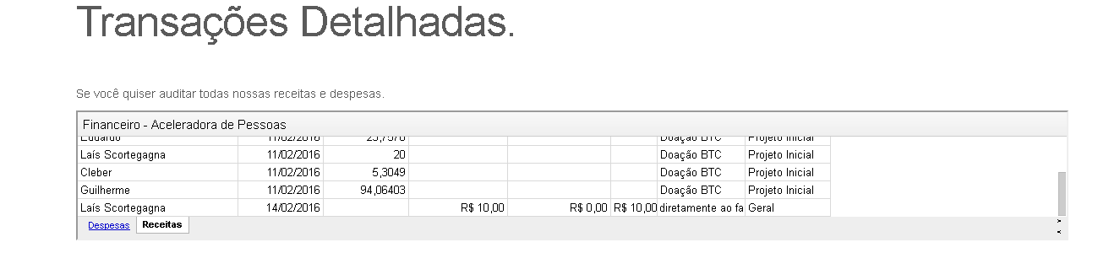
Aceleradora de Pessoas
1º Hangout – 16 de fev de 2016
Transparência Total
http://www.aceleradoradepessoas.com.br/transparencia.php

Slide 9
Pontos de Contato
1º Hangout – 16 de fev de 2016
Lista de Emails
https://groups.google.com/forum/#!forum/aceleradoradepessoas
Página do Facebook
https://www.facebook.com/AceleradoraDePessoas/
Site e Doações
http://www.aceleradoradepessoas.com.br
Github
https://github.com/AceleradoraDePessoas

